Slide 1
Transferencia

Slide 2
Desarrollo de Software
Aplicativos Móviles
Flutter Flow
Supabase

Slide 3
Creación del Proyecto

Slide 4

https://www.flutterflow.io/

Slide 5
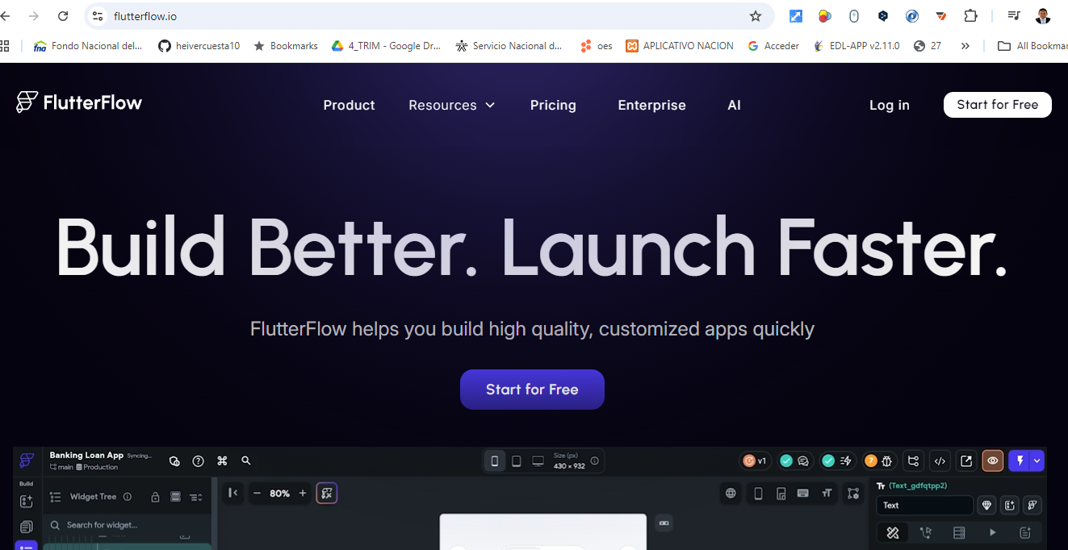

Slide 6
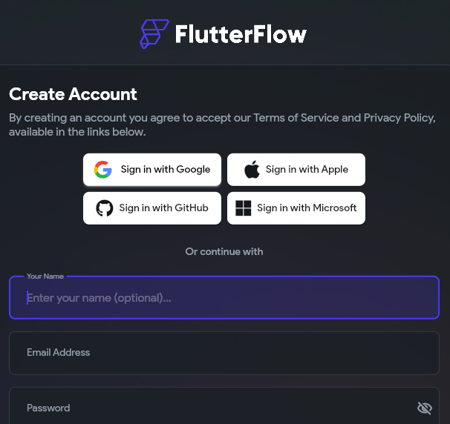

Slide 7

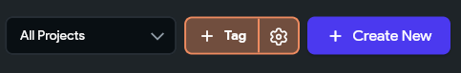


Slide 8
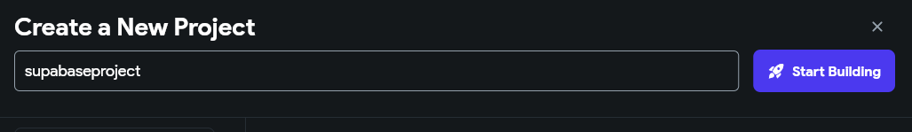

Slide 9
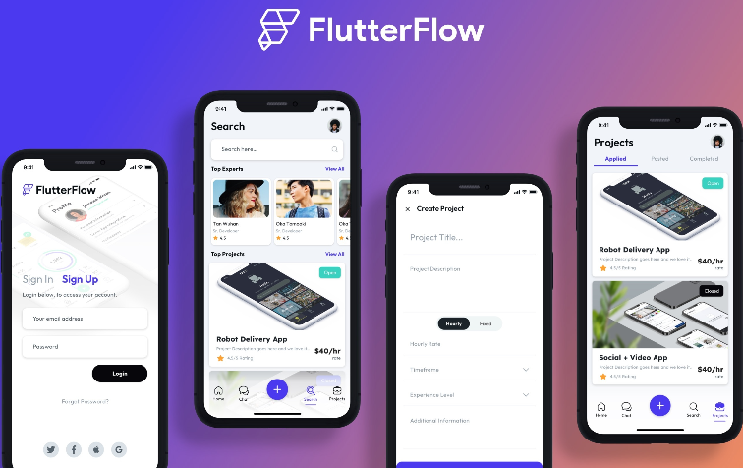


Slide 10
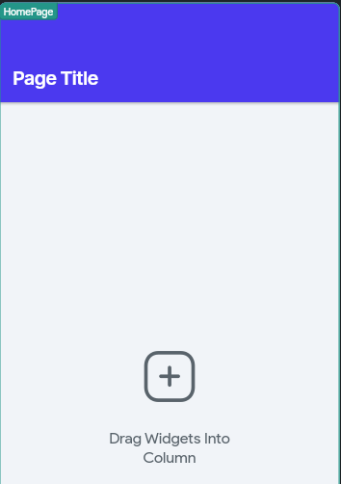
Plantilla Blanco

Slide 11

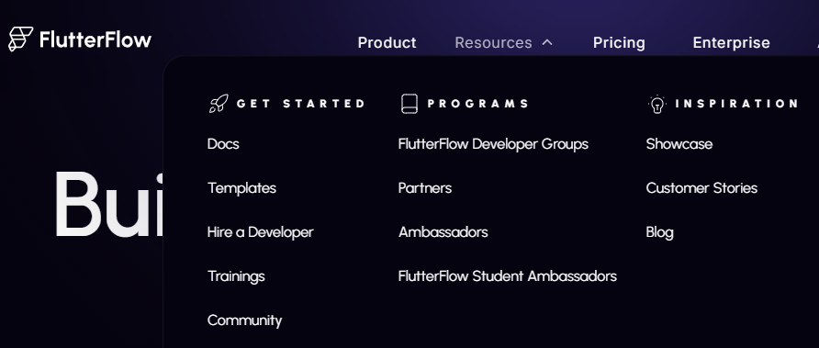
Supabase
https://www.flutterflow.io/
Resources
Docs

Slide 12
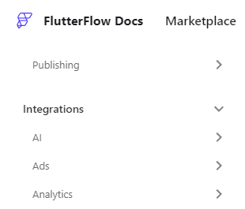
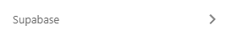
Supabase

Slide 13
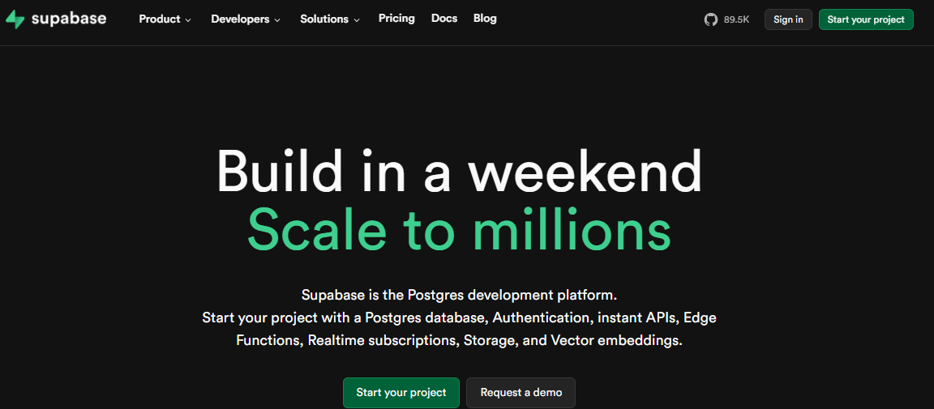
Supabase
Crear una Cuenta en Supabase

Slide 14
Volvemos Flutter Flow
Add Page

Slide 15
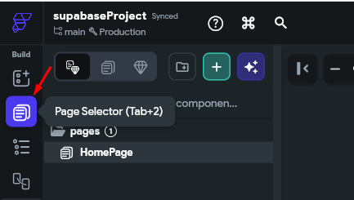

Slide 16
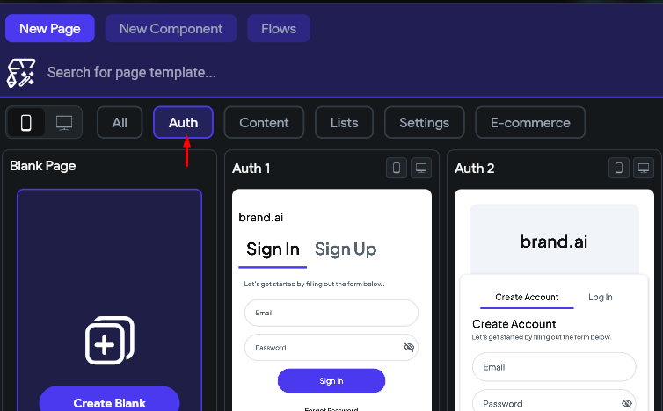

Slide 17
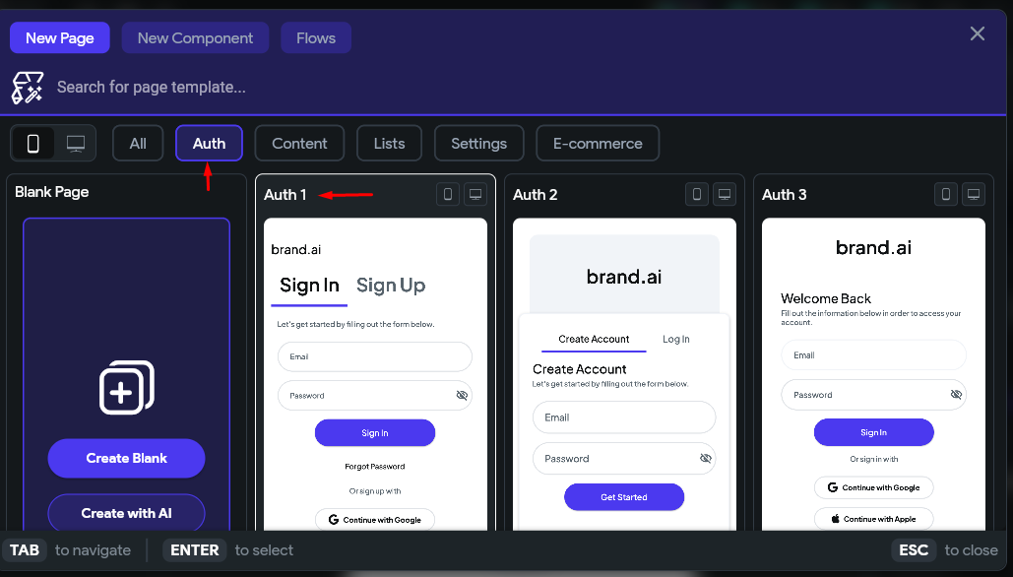
(Autenticación) Auth -- > Auth1

Slide 18
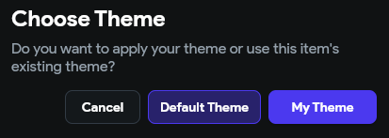
(Autenticación) Auth -- > Auth1

Slide 19
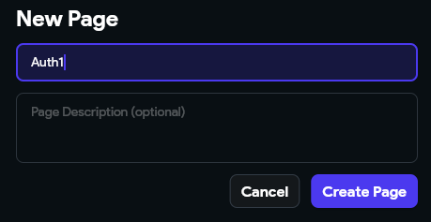
(Autenticación) Auth -- > Auth1

Slide 20
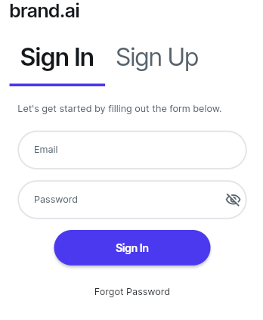
Dejamos esta estructura quitamos Login con Gmail, etc

Slide 21
Corrección de Errores

Slide 22
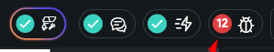
Dejamos esta estructura quitamos Login con Gmail, etc
Nos marcar 12 Errores

Slide 23
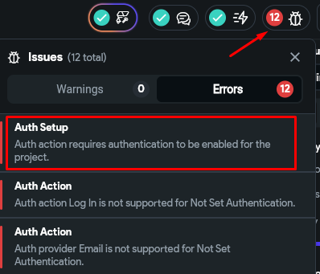
Dejamos esta estructura quitamos Login con Gmail, etc

Slide 24
Dejamos esta estructura quitamos Login con Gmail, etc
Creamos una Page Authentication, requiere del servicio
La página esta pensada para Firebase
Ir a los Botones y Borrar las Acciones

Slide 25
Corrección de Errores
Como estamos utilizando plantillas que son configuras con FireBase generan estos errores.
Hay que solucionarlos en los Action de los Botones. (Elimnar)

Slide 26
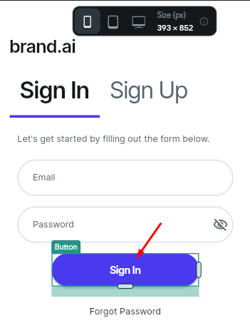
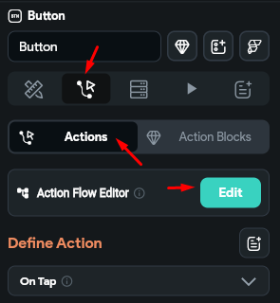
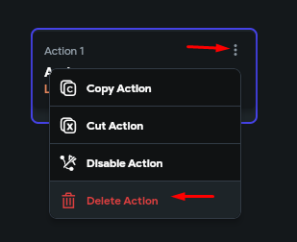
Borrar Acciones de los Botones

Slide 27
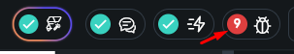
Borrar Acciones de los Botones
Bajamos a 9 Errores de 12
Borramos los Botones de Gmail, etc

Slide 28
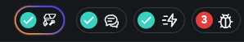
Borrar Acciones de los Botones
Estos 3 errores es por Autenticación

Slide 29
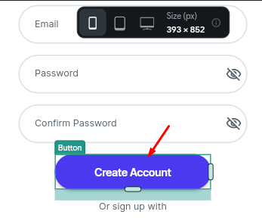
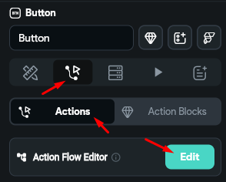
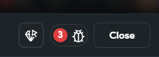
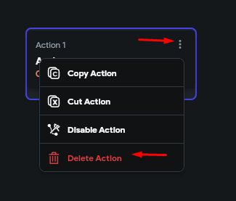
Borrar Acciones de los Botones

Slide 30
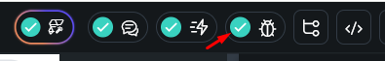
Borrar Acciones de los Botones
El proyecto no tiene errores

Slide 31
Conectar Proyecto con Supabase

Slide 32

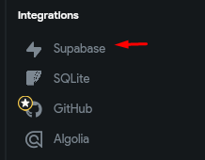
Settings and Integrations

Slide 33
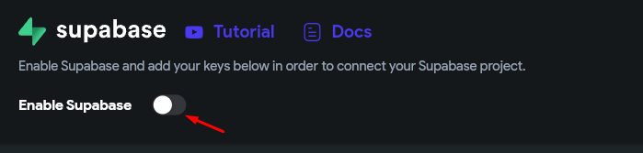

Slide 34
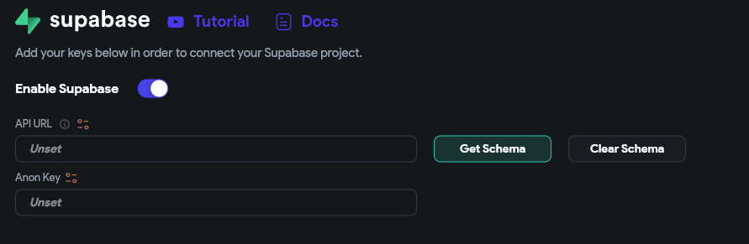
Conecta FlutterFlow con Supabase
Url de la API de Supabase
And Key

Slide 35
Supabase crear Tabla Autenticación vs Usuarios

Slide 36
Supabase
Crear un Cuenta en Supabase

Slide 37

Supabase
Crear un Proyecto
Asignar Nombre
Asignar Zona
Damos Clic en el Proyecto
Project Settings

Slide 38
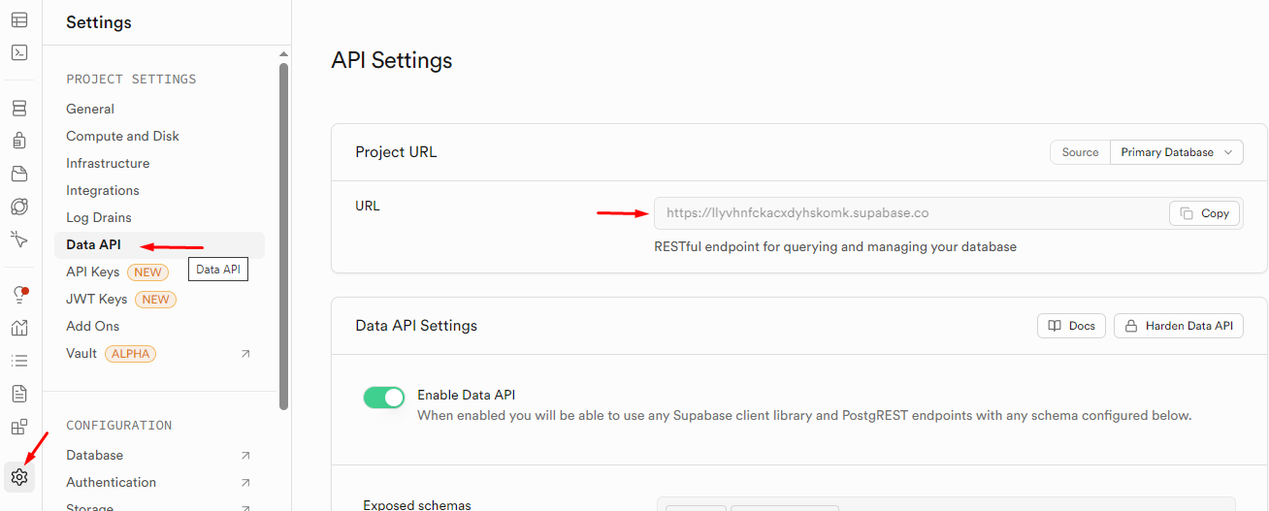
Supabase

Slide 39
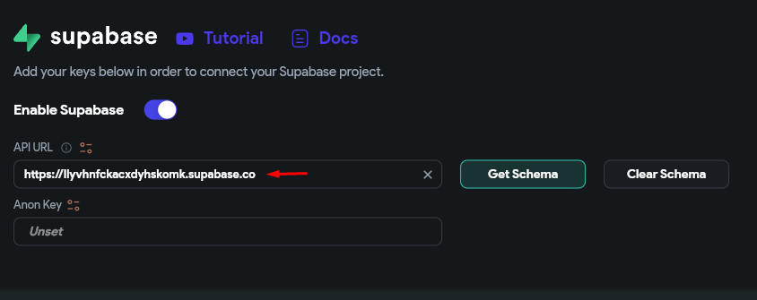
FlutterFlow

Slide 40
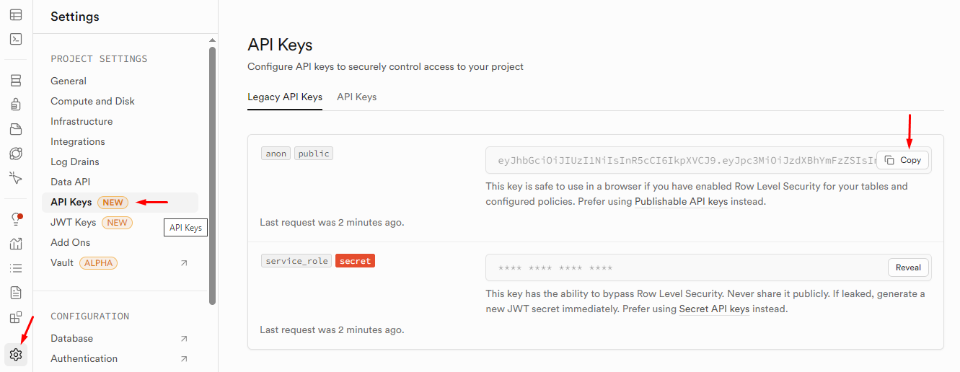
Supabase

Slide 41
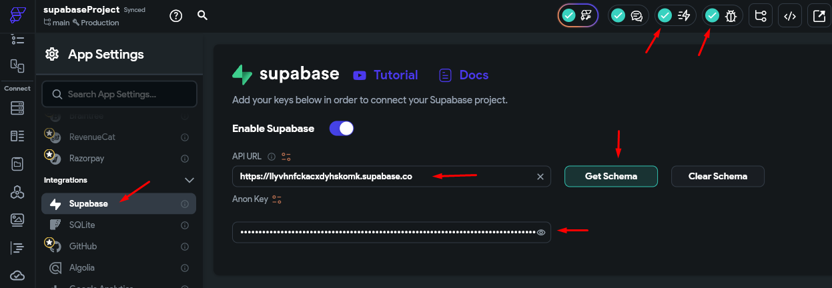
FlutterFlow

Slide 42
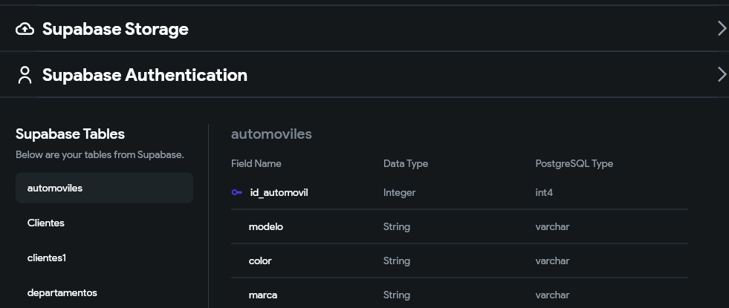
FlutterFlow

Slide 43
FlutterFlow
Cuando por primera vez se conecta a Supabase no debe mostrar nada en la Conexión porque el proyecto no tiene tablas.
Si ya tiene tabas muestra la lista y los campos. Como vimos en el Ejemplo.
En nuestro ejercicio vamos a crear Autenticación

Slide 44
Activar tabla de Autenticación

Slide 45
Supabase
Ir a Supabase, posiblemente no hay tablas
Damos clic en Authentication, muestra tabla Users

Slide 46
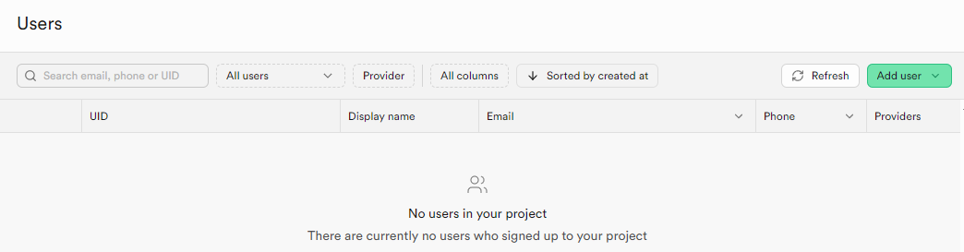
Supabase
Supabase nos da esta tabla para guardar datos de los usuarios autenticados y autorizados para ingresar al aplicativo

Slide 47
Crear Tabla de Usuarios

Slide 48
Supabase
Podemos crear una tabla pública de usuarios con
datos adicionales a los autorizados en autenticación.
Ej: Profesión de la persona
Hacer Registro

Slide 49
Supabase
Vamos a crear a tabla pública usuarios

Slide 50
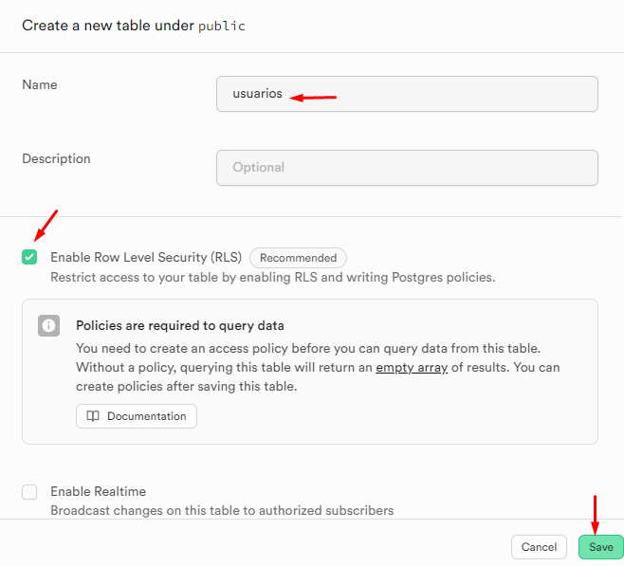
Supabase
Desmarcar RLS Seguridad de la Tabla

Slide 51
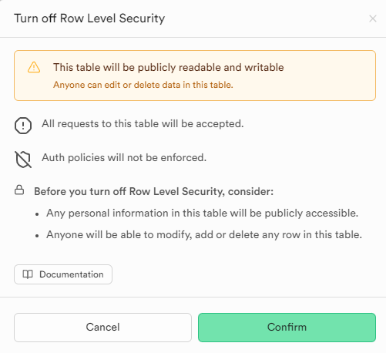
Supabase

Slide 52
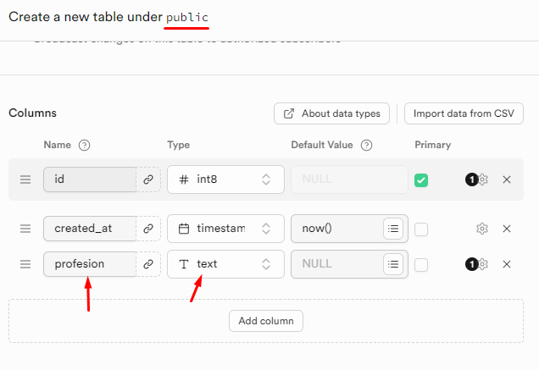
Supabase

Slide 53
Vincular Tablas Autenticación vs Usuarios

Slide 54
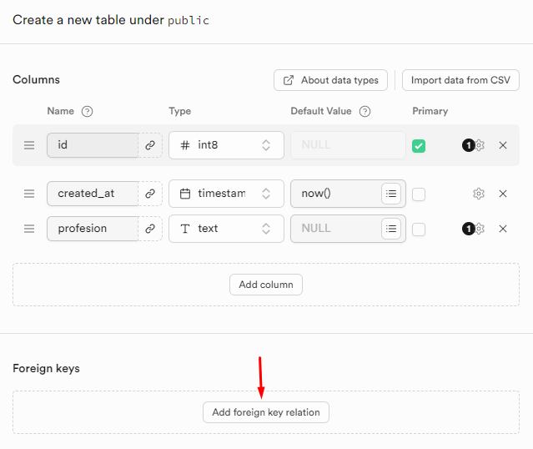
Supabase
Relacionar las dos Tablas
Seleccionar Add Foreign key relations

Slide 55
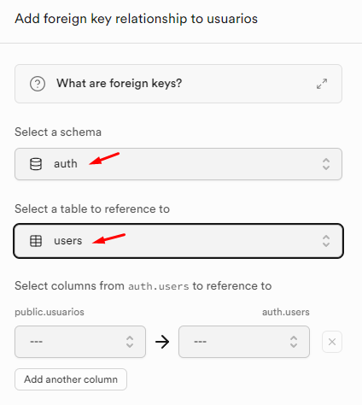
Supabase
Seleccionamos Auth con User
En a parte inferior colocamos
Las Tabas de nuestro App

Slide 56
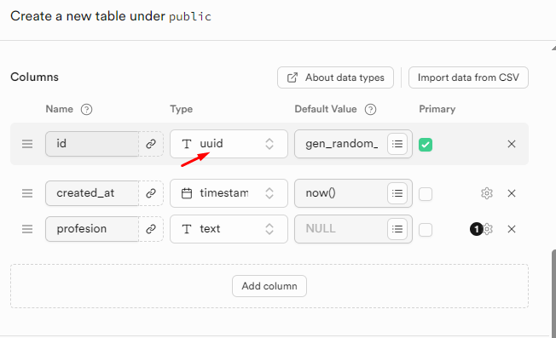
Supabase
Como genera error por dato uui vamos a usuarios y dejamos el mismo tipo uui

Slide 57
Supabase
Marcar Id de Usuarios y id de Autenticación y dar clic en Save
Si hay que hacer cambios en la Tabla vamos a los 3 puntos y editamos
Y continuamos con el proceso

Slide 58
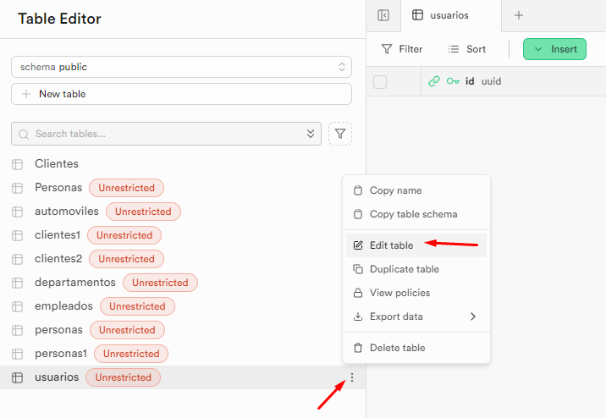
Supabase

Slide 59
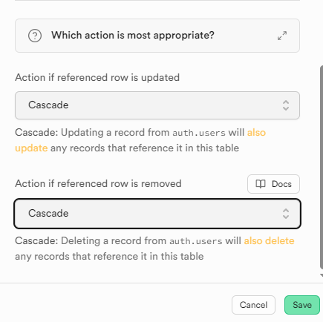
Supabase

Slide 60
Supabase
La pregunta es como hacemos para verificar que las tablas De Supabase están integradas
Vamos a FlutterFlow y ActivamosAuthentication

Slide 61
Vincular Autenticación vs FlutterFlow

Slide 62
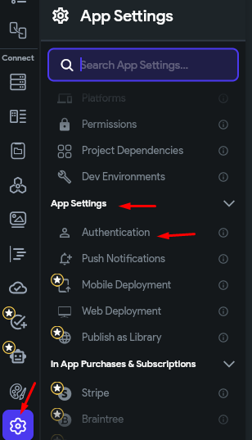
Supabase

Slide 63
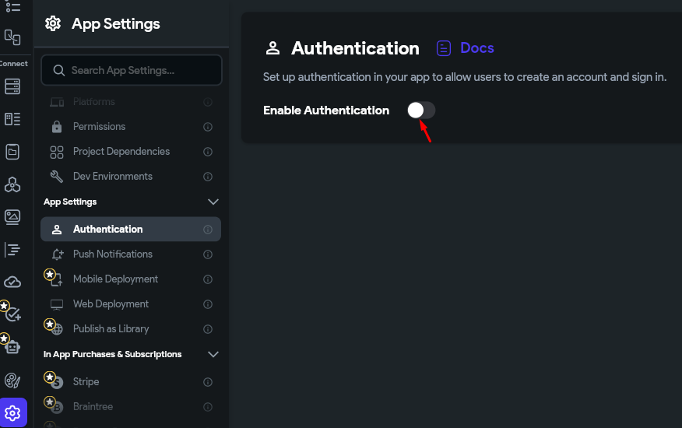
Supabase

Slide 64
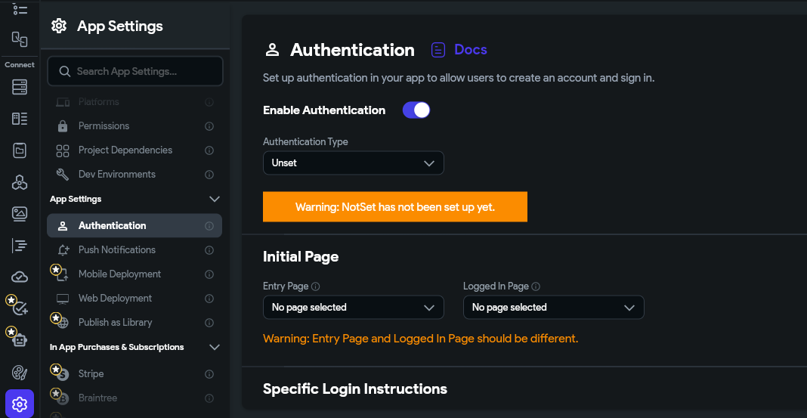
Supabase

Slide 65
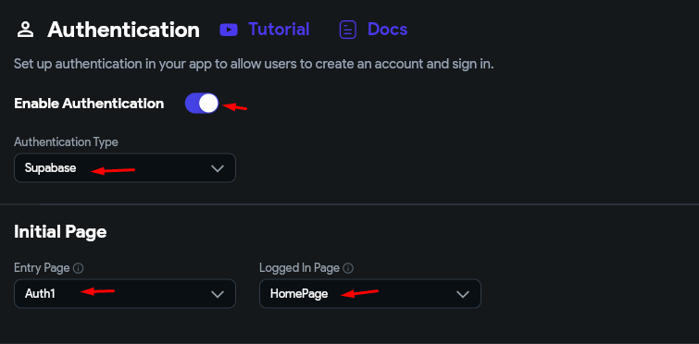
Supabase
Se selecciona que la autenticacion se hace con Supabase
Para el Login es Auth1
Una vez se registre ingresa a HomePage

Slide 66
Inicio de Sesión plantillas FlutterFlow

Slide 67
Sign Up

Slide 68
FlutterFlow
Crear Cuentas
Action
Backend / Database
Supabase Authentication
Create Account
Seleccionar el Proveedor que sea Email
Ir a Supabase – Authentication – Provider – Email
Seleccionar los Campos con Create
Correr aplicativo Rayo
Verificar Datos en Supabase

Slide 69
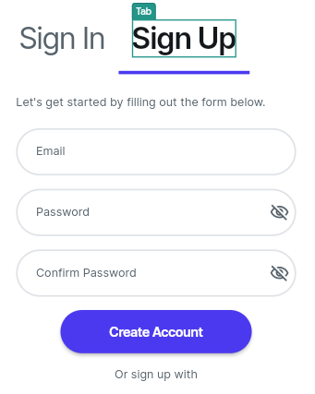
FlutterFlow

Slide 70

FlutterFlow

Slide 71
Sign In

Slide 72
FlutterFlow
Login
Action
Backend / Database
Supabase Authentication
Login
Seleccionar el Proveedor que sea Email
Ir a Supabase – Authentication – Provider – Email
Seleccionar los Campos con email, password
Correr aplicativo Rayo
Verificar Datos en Supabase

Slide 73

FlutterFlow

Slide 74

FlutterFlow
Colocar Botón Cerrar Sesión

Slide 75


